Slide 1
Využitie šošoviek.
Učivo 8. ročníka.

Slide 2
Optické prístroje.
Pri práci či pri pozorovaní sveta okolo nás často používame optické prístroje.
Optickými prístrojmi sú napríklad :
Mikroskop
Ďalekohľad
Fotografický prístroj
Lupa

Slide 3
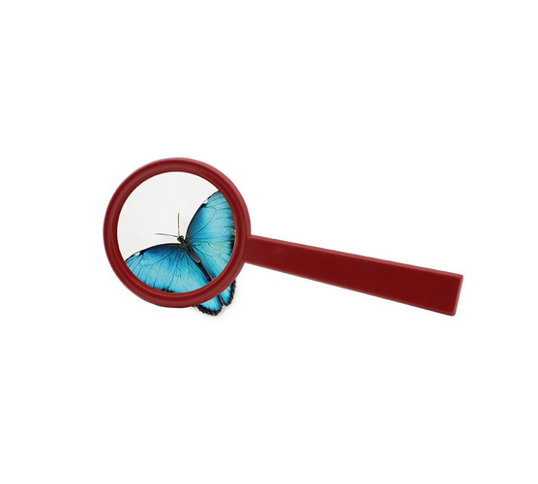
Lupa.
Lupa je spojná šošovka, ktorá má malú ohniskovú vzdialenosť. Lupou môžeme dosiahnuť najviac šesťnásobné zväčšenie predmetu.

Slide 4
Lupa.
Zväčšenie pomocou lupy dosiahneme vtedy, keď predmet umiestnime medzi lupu a jej ohnisko.
Vytvorený obraz je zdanlivý, väčší ako predmet a priamy.
Lupa mení smer svetelných lúčov. Láme ich tak, že vstupujú do nášho oka pod väčším zorným uhlom. Preto je obraz predmetu väčší ako skutočný predmet.

Slide 5
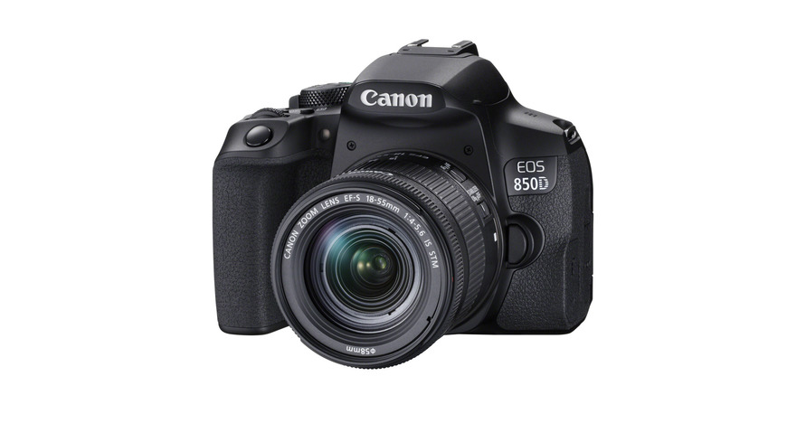
Fotografický prístroj.
Fotografický prístroj – fotoaparát je uzavretá komora s otvorom vybaveným šošovkami, ktorý sa nazýva objektív. Aby bol obraz ostrý, musíme objektív posunúť do správnej vzdialenosti od filmu. Hovoríme tomu zaostrovanie.

Slide 6
Otvor s meniteľným priemerom, ktorým prechádza svetlo, sa nazýva clona.
Moderné fotoaparáty si nastavujú clonu automaticky, podľa osvetlenia fotografovaného predmetu.
Dôležitým prvkom fotoaparátu je uzávierka, ktorej úlohou je brániť dopadu svetla na citlivú vrstvu v čase, keď sa nefotografuje.
Čas, keď je uzávierka otvorená, sa nazýva expozičný čas. Čím dlhšie je uzávierka otvorená, tým viac svetla dopadne na citlivú vrstvu. Uzávierka sa ovláda spúšťou fotoaparátu.
Po stlačení spúšte sa uzávierka na určitý čas otvorí a umožní svetlu vniknúť do vnútra komory. Potom sa automaticky uzavrie. V komore sa nachádza určitý druh záznamovej vrstvy citlivej na svetlo ( film ), na ktorú dopadajúce svetlo nakreslí obraz
Notes:
Otvor s meniteľným priemerom, ktorým prechádza svetlo, sa nazýva clona.

Slide 7
Elektronické záznamové zariadenia.
S rozvojom elektroniky sa namiesto záznamu obrazu na film citlivý n svetlo sa čoraz viac používajú elektronické záznamové zariadenia.
Namiesto toho, aby sme po prechode objektívom nechali svetlo dopadať na film, nechávame svetlo dopadať na čip citlivý na svetlo. Čip mení dopadajúce svetlo na analógový elektrický signál, ktorý sa odvádza do elektronickej pamäte – na disk, ktorý je schopný uchovať elektronickú podobu obrazového záznamu.

Slide 8
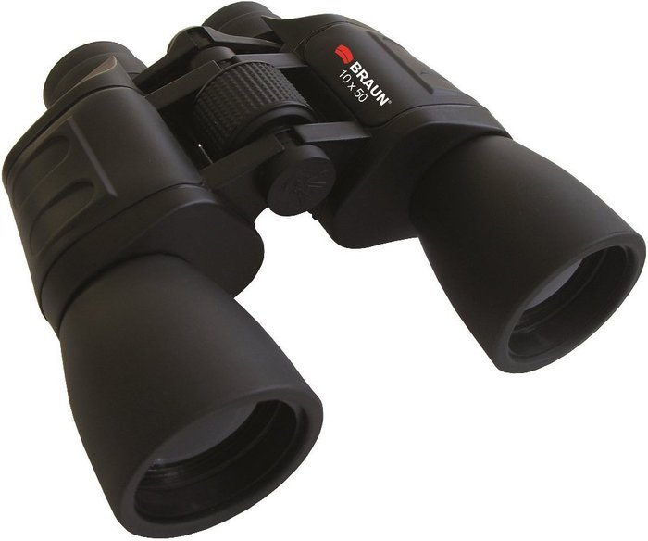
Ďalekohľad.

Slide 9
Pokračovanie.
Ďalekohľad je optický prístroj na pozorovanie vzdialených objektov.
Základnou časťou ďalekohľadu je objektív, ktorý vytvára v ohniskovej rovine obraz pozorovaného objektu. Objektívom môže byť šošovka.
Obraz predmetu vytvorený objektívom v ohniskovej rovine pozorujeme okulárom, alebo namiesto oka namontujeme kameru ,ktorá obraz zaznamenáva.
Objektív ďalekohľadu vytvorí skutočný, zmenšený a prevrátený obraz vzdialeného predmetu. Tento obraz pozorujeme okulárom podobne ako lupou.

Slide 10
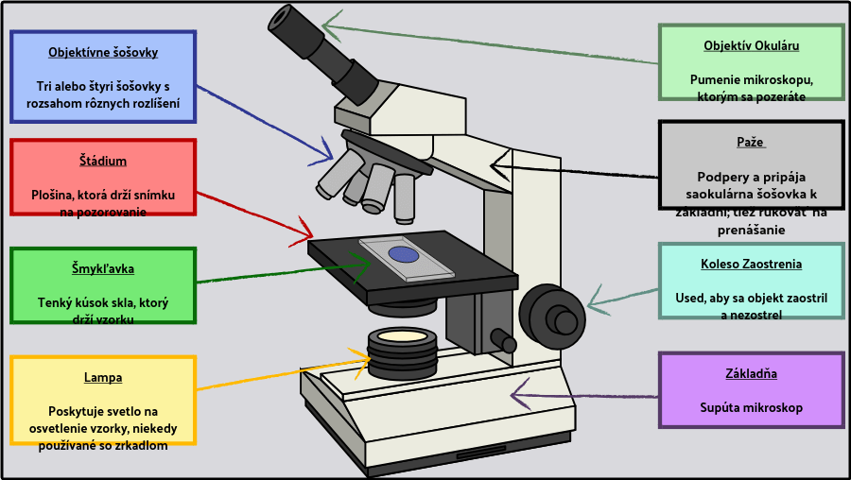
Mikroskop.

Slide 11
Pokračovanie.
Objektív mikroskopu vytvára prevrátený obraz drobného predmetu, ktorý sa pozoruje okulárom ako lupou.
Vynález mikroskopu pomohol biológom pri skúmaní vnútornej štruktúry rastlín a živočíchov.
Vďaka nemu sa spresnili poznatky o bunke a získali sa informácie o pôvodcoch chorôb.

Slide 12
Záver.
V kapitole Svetlo sme skúmali vlastnosti svetla a zákony, ktoré platia pre šírenie svetla, a zaoberali sme sa optickými prístrojmi. Svetlo potrebujeme na život.
V noci si pomáhame osvetlením domácností a verejných priestorov. Avšak to, čo nám uľahčuje život, nie je rovnako dobré pre životné prostredie.
Z veľkého množstva svetelných zdrojov sa svetlo rozptyľuje na prachových čiastočkách v atmosfére a prejavuje sa ako svetelné znečistenie prostredia.
Svetelné znečistenie – svetelný smog – je rušivé svetlo, ktoré obklopuje väčšinu veľkomiest. Mestá osvetľujú svoje okolie na kilometre ďaleko od ich okraja, a to má nežiaduci vplyv na živé organizmy – rastliny a živočíchy v celej takto neprirodzene osvetlenej oblasti.

